Slide 1
显著性检测
Notes:
万绿丛中一点红

Slide 2
目录
1 显著性概述
2 基于频率调谐的显著性检测
3 基于对比度的显著性检测

Slide 3
4.1 显著性概述
显著性是指图像中某些区域更容易吸引人注意的程度。视觉显著性通常与人的主观视觉感知有关，主要来源于目标区域与周围背景在颜色、亮度、纹理、边缘或方向等底层视觉特征上的差异和对比。

Slide 4
显著区域: 图像中最容易引起人眼注意、相对重要的区域。
例如人眼在观看一幅图片时首先关注的区域。
显著性检测：利用计算机视觉算法自动定位图像中的显著区域，模拟人眼快速关注重要区域的视觉机制。
应用场景：目标识别、图像分割、图像编辑、图像检索等。
人眼首先关注的是躺在草坪上的内马尔，而非背景草坪，因此内马尔所在区域就是图像的显著区域

Slide 5



显著区域的特点
(1) 高层语义特征：人在观察中注意到的对象（如人脸、汽车等）经常对应图像中的显著区域，本身具有一定的认知语义含义
(2) 认知稳定性：显著区域对场景亮度、对象位置、朝向、尺度、以及观察条件等比较鲁棒
全局稀缺性：从全局范围来看，显著区域出现的频率比较低（局部、稀少）
局部差异性：显著区域总是与周围区域具有明显的特性（颜色、边缘、朝向）差异

Slide 6
显著图质量评价
显著图反映图像中各区域吸引人眼注意的程度。
显著图质量评价用于衡量算法生成的显著图与人工标注真值图之间的一致性，是评价显著性检测算法性能的重要标准。
高质量显著图应具备：
突出性：准确突出最显著目标，与人眼感知一致。
完整性：显著目标整体响应一致，避免只检测局部。
边界准确性：目标边界清晰完整，前景与背景分离准确。
高分辨率：保留图像细节，便于后续实际应用。

Slide 7
2 基于频率调谐的显著性检测
频率调谐指对某一类频率的选择性响应。
图像频率反映像素值在空间中的变化快慢。
低频信息：大范围、平滑、缓慢变化的区域，如天空、草坪、大物体内部。
高频信息：局部突变明显的区域，如物体边界、轮廓。
更高频信息：细小、密集、重复变化的区域，如纹理、毛发、草叶、噪声。
区域越平滑，频率越低；变化越突然、越细碎，频率越高。
频率调谐算法：在 Lab 颜色空间中计算每个像素与图像平均颜色向量的欧氏距离，差异越大，像素显著性越高。其核心思想是利用颜色对比突出与整体背景差异明显的区域。

Slide 8


2 基于频率调谐的显著性检测
显著性映射的需求
强调最大的显著物体。
建立明确界定的边界突出对象。
忽略由纹理、噪声和阻塞伪影产生的高频。
高效输出全分辨率的显著性映射。
设 为低频截止值， ​ 为高频截止值。
1 为突出大的突出物，考虑来自原始图像低频率，即 必须是低的(第一个标准)。
2 为有明确的边界，需要保留原始图像的高频率，即 必须是高的(第二个标准)。
3 为了避免噪声、编码伪影和纹理模式，需忽略最高频率(第三个标准)。
4 由于对包含广泛频率范围的显著性映射感兴趣，因此需要一个通频带 。
Notes:
“最低频”本质上接近图像平均值

Slide 9
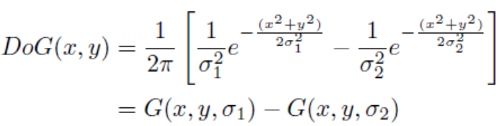
2 基于频率调谐的显著性检测
结合 DoG带通滤波器
DoG全称Difference of Gaussian，两个Gauss做减法，本质上是一个带通滤波器，它的作用是把特别高频的分量给剔除，保留中频部分，当然也具备降噪性能，由于高斯核是可调节大小的，所以通过调整高斯核就可以调整边缘提取的频段。
Notes:
像素值在较大范围内变化不明显，变化速度慢，所以属于低频信息。 突然变化、跳变明显的位置 → 高频

Slide 10




2 基于频率调谐的显著性检测
算法步骤：
(1)输入图像进行高斯滤波，去除高频信息；
(2)将原图与滤波后的图像从RGB颜色空间转换到Lab颜色空间；
(3)在原图上计算Lab空间颜色向量平均值
(4)计算三个通道均值与高斯滤波后图像的欧氏距离之和
为图像中某点的显著值， 为该点高斯滤波后的像素值向量。
(5)对S做归一化得到显著度图

Slide 11
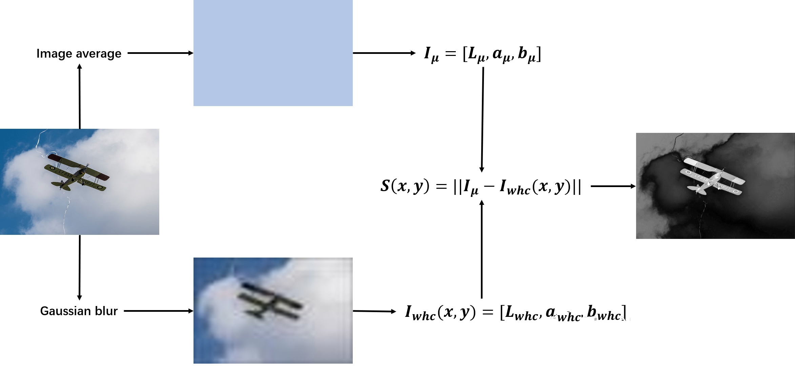
2基于频率调谐的显著性检测

Slide 12
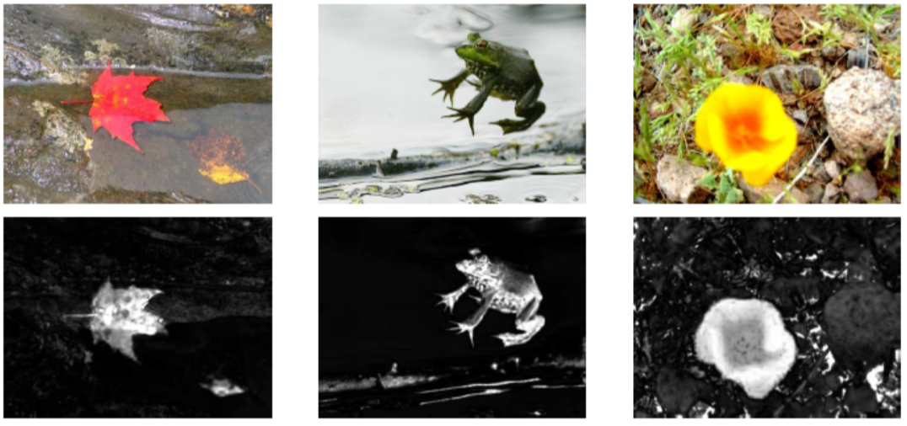
2基于频率调谐的显著性检测
结果

Slide 13
总结
1.显著性概述
核心是特征差异，需掌握显著区域特点、显著图质量标准；
2.基于频率调谐的显著性检测
以Lab颜色差异量化显著度，核心是DoG滤波与欧氏距离计算，优势明显但有局限。

Slide 14
3 基于对比度的显著性检测
基于对比度的显著性检测方法主要分3类：
(1) 利用局部对比度先验知识
将每个像素仅仅与图像局部中某些像素比较
特点：计算快，受噪声影响大，缺乏全局信息
(2) 利用全局对比度先验知识
将目标像素与图像中其余所有像素进行特征差异度计算
特点：反映整体显著性，但计算量大
(3) 利用背景先验知识
背景先验：图像的四周对应背景
特点：突出主体，简单有效，对非中心目标不适用

Slide 15

3 基于对比度的显著性检测
基于全局对比度检测
基于全局对比度的显著性检测通过比较图像区域与整幅图像中其他区域的差异来计算显著性。
区域与周围环境差异越大，显著性越高；
相似区域具有相近显著性值，有利于完整、均匀地突出显著目标。
通常还会结合空间距离权重，使邻近区域对显著性的影响更大，远距离区域影响较小。

Slide 16
3 基于对比度的显著性检测
基于直方图的全局对比度显著性检测算法：每个像素的显著性值是由它与图像中全部其它像素的颜色差异来确定的，得到全分辨率显著性图像。
一个像素的显著性是该像素与图像中所有其他像素之间的颜色/灰度的对比度之和
即
其中
表示像素在LAB颜色空间的距离。

Slide 17


3 基于对比度的显著性检测
一个像素的显著性是该像素与图像中所有其他像素之间的颜色/灰度的对比度之和
其中
表示像素在LAB颜色空间的距离。
具有相同颜色/灰度的像素具有相同的显著性值，将对应具有相同颜色/灰度值c_{i}的像素I_{i}分在同一组，即
对应直方图表达，计算快捷。

Slide 18
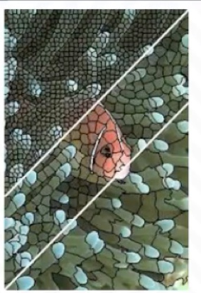
3 基于对比度的显著性检测
基于区域对比度的显著性检测算法
同一区域具有相同的显著度，是基于直方图的全局对比度显著性检测算法的扩展。
将图像分割成若干区域
计算区域颜色对比度
区域显著性值定义为当前区域和其他区域对比度加权和。权值由区域空间距离决定，较远的区域分配较小的权值

Slide 19
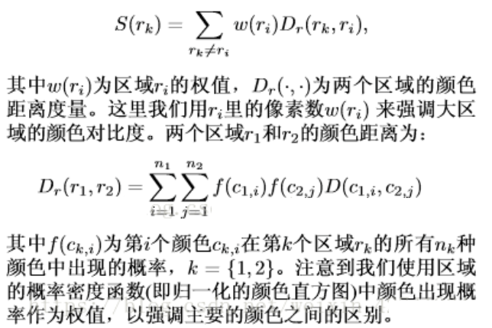
3 基于对比度的显著性检测
基于区域对比度的显著性检测算法
对于每个区域，测量它与其他区域的颜色对比度来计算它的显著性值。
Notes:
在区域显著性计算中，r
k
​
是待评价区域，因此其大小通常不直接参与显著性强度计算；w(r
i
​
) 用于表示其他区域在全局对比中的影响程度。这样可以避免大区域因面积大而天然显著，也能保留小而突出的显著目标。

Slide 20
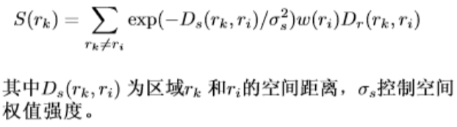
3 基于对比度的显著性检测
基于区域对比度的显著性检测算法
空间加权区域对比度
引进空间权值，增加区域的空间影响效果。近邻的区域增大影响，较远的区域减小影响。对任意区域，基于空间加权区域对比度的显著性定义为

Slide 21
总结
基于对比度的显著性检测，含三类方法:
局部对比度：小范围对比，快但抗噪差，适合实时、简单场景；
全局对比度：全像素对比，准但计算量大，适合多显著物体场景；
背景先验：四周为背景，简但依赖目标位置，适合中心目标场景。
基于对比度显著性检测算法实现算法分为：
基于直方图的全局对比度
区域对比度
空间加权区域对比度

Slide 22
实验（选做）
编程实现基于频率调谐的图像显著性检测

Slide 23
一、填空题
1. 显著性是指图像中某些区域更容易吸引人注意的程度，通常来源于目标区域与背景在颜色、亮度、纹理、边缘或方向等底层视觉特征上的__________和__________。
2. 显著性检测是利用计算机视觉算法自动定位图像中的__________区域，模拟人眼快速关注重要区域的视觉机制。
3. 图像频率反映像素值在空间中的变化快慢，其中大范围、平滑、缓慢变化的区域属于__________信息，边界、轮廓等局部突变明显的区域属于__________信息。
4. 基于频率调谐的显著性检测算法通常在__________颜色空间中，计算像素颜色向量与图像平均颜色向量之间的__________距离。
5. DoG 的全称是 Difference of Gaussian，本质上是一种__________滤波器，可以剔除特别高频的噪声和纹理信息。
答案：1 差异；对比
2 显著
3 低频；高频
4 Lab；欧氏
5 带通

Slide 24
二、判断题
1. 显著区域一定是图像中心区域。
（×）
2. 高质量显著图应具有突出性、完整性、边界准确性和较高分辨率。
（√）
3. 频率调谐显著性检测需要完全保留图像中的最高频纹理和噪声信息。
（×）
4. 基于全局对比度的显著性检测通过比较目标像素或区域与图像中其他像素或区域的差异来计算显著性。
（√）
5. 背景先验方法通常假设图像四周为背景，因此对非中心目标或目标靠近边界的图像可能不适用。
（√）

Slide 25
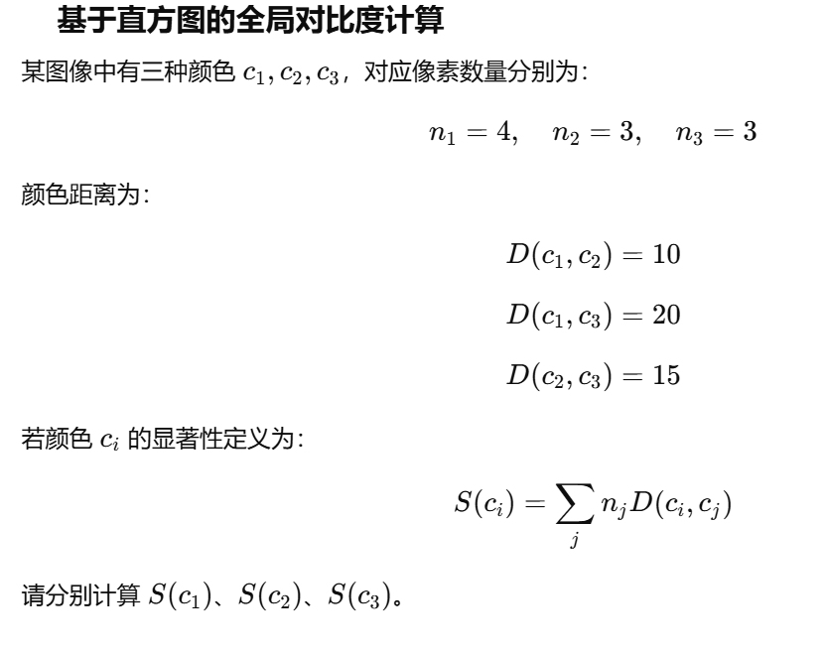
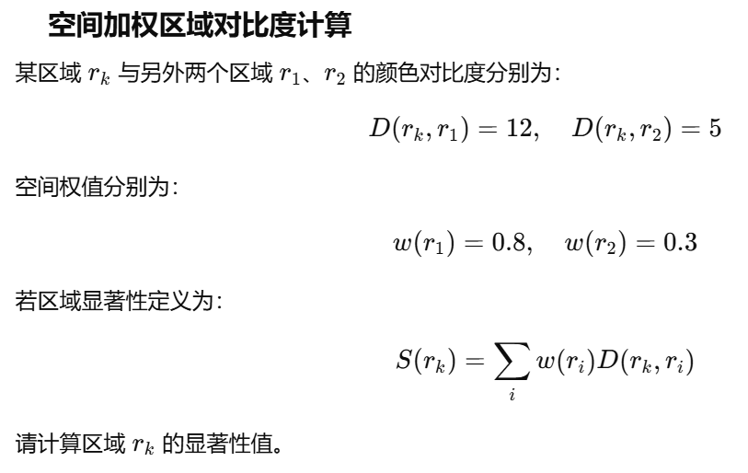
计算题

Slide 26
四、简答题
1. 什么是显著区域？什么是显著性检测？
显著区域是图像中最容易引起人眼注意、相对重要的区域。显著性检测是利用计算机视觉算法自动定位图像中的显著区域，模拟人眼快速关注重要区域的视觉机制。
2. 高质量显著图应具备哪些特点？
高质量显著图应具备突出性、完整性、边界准确性和高分辨率。突出性要求显著目标响应明显；完整性要求目标整体被均匀检测；边界准确性要求前景与背景分离清楚；高分辨率有利于保留细节并服务后续应用。
3. 请解释低频信息、高频信息和更高频信息在图像中的含义，并分别举例。
低频信息表示像素值在空间中变化缓慢，常对应天空、草坪、大物体内部等平滑区域。高频信息表示像素值发生明显突变，常对应物体边界、轮廓等区域。更高频信息通常指细小、密集、重复变化的区域，如纹理、毛发、草叶和噪声。
4. 基于频率调谐的显著性检测算法的基本思想是什么？
该方法的核心思想是在 Lab 颜色空间中计算每个像素与图像平均颜色向量之间的差异。像素颜色与整体平均颜色差异越大，说明该像素越不同于图像整体背景，其显著性越高。同时通过高斯滤波或 DoG 思想抑制纹理、噪声等高频干扰，使显著图更关注主要目标。
5. 基于对比度的显著性检测主要包括哪三类方法？各自有什么特点？
主要包括局部对比度、全局对比度和背景先验三类方法。局部对比度方法只在小范围内比较像素差异，计算速度快，但容易受噪声影响，缺乏全局信息。全局对比度方法将像素或区域与整幅图像中其他像素或区域比较，能较好反映整体显著性，但计算量较大。背景先验方法通常假设图像四周为背景，方法简单有效，但当目标靠近边界或不符合中心目标假设时效果可能下降。

